Slide 1


Presentado por Christian Castro Usto
APP MÓVIL PARA MEDIR EL SUEÑO EN BASE A LA RUTINA DEL USUARIO
UNIVERSIDAD CONTINENTAL

Slide 2



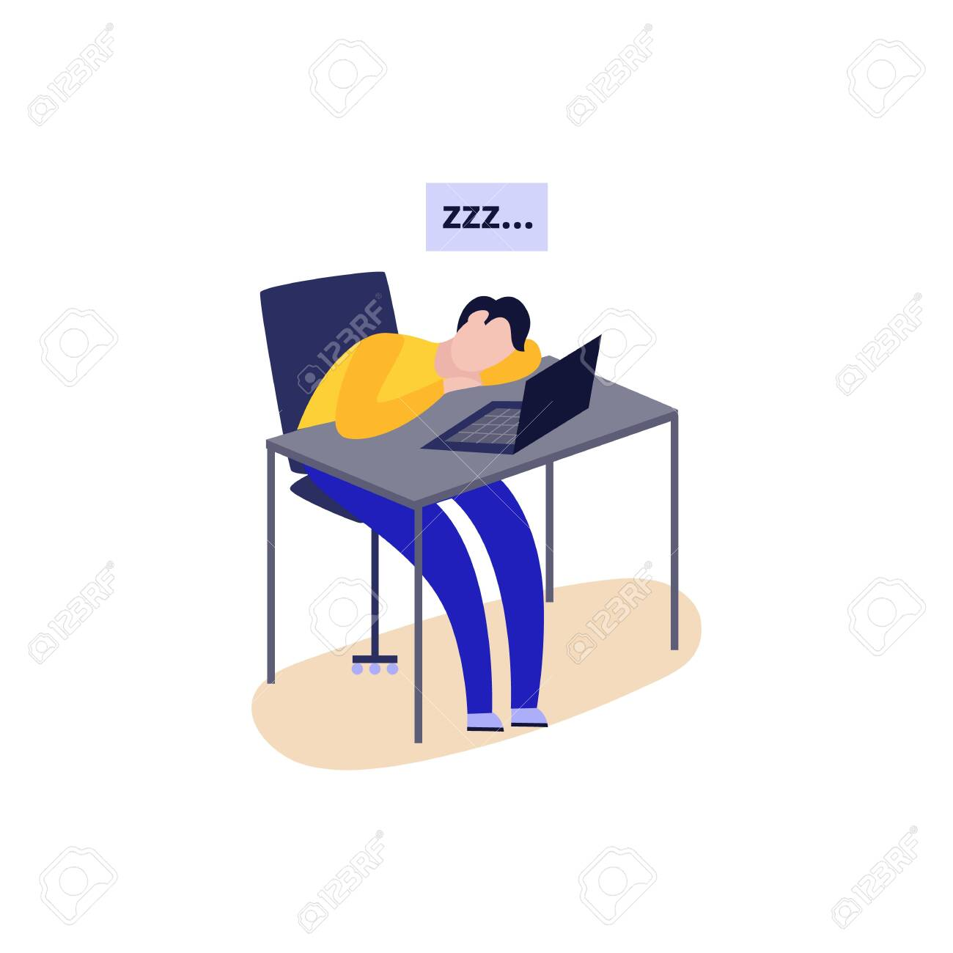
INTRODUCCIÓN
AL PROYECTO
El descanso adecuado es clave para la salud y el rendimiento diario, pero muchas personas tienen dificultades para mantener una rutina de sueño óptima debido a sus actividades. Esto puede generar fatiga, estrés y problemas de concentración.
Muchas personas tienen problemas para mantener una rutina de sueño adecuada, lo que afecta su salud, rendimiento y bienestar. Para solucionar esto, hemos desarrollado una aplicación que calcula las horas de descanso necesarias según la rutina diaria del usuario.
La app incluye una alarma personalizada, registro de actividades, estadísticas de sueño y videos de relajación, ofreciendo recomendaciones basadas en datos reales. Con esto, buscamos mejorar los hábitos de sueño y concienciar sobre su importancia para una mejor calidad de vida.
.

Slide 3
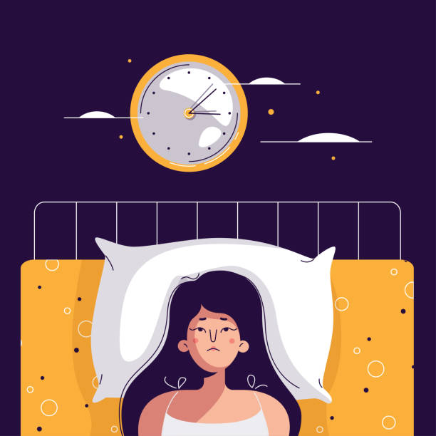
PROBLEMA
A RESOLVER
El descanso adecuado es esencial para el rendimiento académico y la salud de los estudiantes universitarios. Sin embargo, la carga académica, el estrés y el uso excesivo de dispositivos electrónicos alteran su ciclo de sueño, generando fatiga, problemas de concentración y efectos negativos en su bienestar mental.
El principal problema es la falta de conciencia sobre la cantidad de descanso necesaria y la ausencia de herramientas personalizadas para evaluar su sueño según su rutina diaria. Muchos estudiantes reducen sus horas de sueño para cumplir con sus responsabilidades, lo que provoca un ciclo negativo que afecta su desempeño y calidad de vida.
Si este problema no se aborda, puede generar consecuencias graves a largo plazo, como deterioro cognitivo y problemas de salud. Para solucionarlo, se propone una aplicación móvil que analice la rutina del usuario y brinde recomendaciones personalizadas para mejorar sus hábitos de sueño. Con esto, se busca optimizar su descanso, reducir el impacto del estrés y mejorar su bienestar general.

Slide 4
Determinar la cantidad de horas de sueño de los estudiantes universitarios es complicado debido a la falta de conocimiento sobre sus horas de descanso.
01
Problema General
Identificar cómo las actividades diarias afectan la calidad y cantidad del sueño es difícil sin aplicaciones adecuadas.
Los estudiantes universitarios no tienen conocimiento sobre la cantidad de horas de sueño que duermen ni cuentan con aplicaciones que permitan un seguimiento de sus horas descansadas.
02
Tener un registro automático y personalizado de las horas de sueño es un desafío, ya que las aplicaciones actuales no ofrecen un seguimiento adaptado a la rutina de cada usuario.
03

Slide 5
Determinar la cantidad de horas de sueño de los estudiantes universitarios mediante una herramienta que registre y analice su rutina diaria.
01
Objetivos del proyecto
Identificar la relación entre las actividades diarias y la calidad del sueño a través de un sistema que evalúe las cantidades de horas de descanso que necesite el usuario.
Desarrollar una aplicación móvil que permita a los estudiantes universitarios conocer cuántas horas necesitan descansar según su rutina diaria para tener conocimiento de sus horas de sueño.
02
Desarrollar una aplicación que permita un registro automático y personalizado de las horas de sueño, adaptándose a la rutina de cada usuario para mejorar su seguimiento y control.
03

Slide 6
Público
Beneficios
La aplicación está dirigida a estudiantes universitarios, brindándoles una herramienta que les permite calcular y gestionar sus horas de sueño de acuerdo con sus actividades diarias. A través de sus diversas funcionalidades, busca facilitar el monitoreo del descanso y fomentar hábitos más saludables en su rutina.
Los estudiantes podrán calcular cuántas horas necesitan dormir según sus actividades diarias.
La aplicación ayudará a organizar mejor su rutina para evitar la falta de sueño.
Se proporcionarán videos y recursos para facilitar el descanso y mejorar la calidad del sueño.

Slide 7
Lenguajes y Frameworks:
Lenguaje de programación: Java (para el desarrollo de la aplicación en Android Studio).
Entorno de desarrollo: Android Studio.
Base de datos: SQLite (para el almacenamiento local de la información del usuario).
Diseño de interfaz: XML (para la estructura y diseño de la interfaz de usuario).
Compatibilidad:
Sistema operativo: La aplicación es compatible con dispositivos Android, ya que está desarrollada en Android Studio con Java.
Versión de Android: Se recomienda el uso en dispositivos con Android 6.0 (Marshmallow) o superior para un mejor rendimiento y compatibilidad.
Requisitos de hardware: Funciona en smartphones con al menos 2 GB de RAM y 100 MB de almacenamiento disponible.
Modo offline: La aplicación puede utilizarse sin conexión a Internet, ya que almacena los datos en SQLite.
Posible compatibilidad futura: Se evaluará la integración con dispositivos iOS y la sincronización con la nube mediante Firebase.
Requisitos Técnicos

Slide 8
Funcionalidades
Futuras
Registro de cuenta: Permite a los usuarios crear y gestionar su perfil en la aplicación.
Inserción de rutina: Los estudiantes pueden registrar sus actividades diarias usando escalas de 1 a 10 para calcular su impacto en el descanso.
Registro de alarma: Registro de alarmas para calcular las horas necesarias a descansar.
Registro de alarmas personalizadas: Configuración de alarmas personalizadas según el tiempo de descanso recomendado.
Inserción de videos de relajación: Acceso a contenido multimedia diseñado para mejorar la calidad del sueño.
·Diagrama de horas de sueño: Visualización de las horas dormidas en la semana para un mejor análisis del descanso.
Modo nocturno: Interfaz con colores oscuros para reducir la fatiga visual antes de dormir.
Historial de rutinas: Permitir a los usuarios revisar sus rutinas pasadas para analizar patrones de descanso.

Slide 9
Alcance Actual
No incluirá por ahora
Diagrama de horas de sueño: No se mostrará una representación gráfica del tiempo dormido semanalmente.
Inserción de videos de relajación: No se integrarán recursos multimedia para mejorar la calidad del sueño en la primera versión.
Personalización de tonos de alarma: Se utilizarán sonidos predeterminados sin opción de personalización.
Cuadros estadísticos (barras o pastel): No se incluirán gráficos avanzados para visualizar patrones de sueño.
Inserción de rutina: Los usuarios podrán registrar sus actividades diarias y evaluar su impacto en el descanso mediante escalas de 1 a 10.
Registro de cuenta: Creación y gestión de perfiles para personalizar la experiencia en la aplicación.
Registro de alarma: Configuración de alarmas basadas en el cálculo del tiempo de descanso recomendado.

Slide 10
ACRONIMOS
01
·UI (User Interface): Interfaz de Usuario. Es la parte visual de la aplicación, actualmente implementada con un menú principal y algunas pantallas básicas.
·SQLite: Base de datos ligera utilizada en aplicaciones móviles para almacenamiento local. En futuras versiones, podría emplearse para gestionar datos sin conexión en la aplicación.
02
03
·Android Studio: Entorno de desarrollo integrado (IDE) oficial para crear aplicaciones Android. Es la herramienta utilizada para programar y probar la aplicación móvil.
04
·RF: Requisito funcional. Se centran en las funcionalidades y servicios que la aplicación debe proporcionar para cumplir con su propósito.
·RNF: Requisitos no funcionales. Se refieren a aspectos como rendimiento, usabilidad, compatibilidad y seguridad, pero no afectan directamente la funcionalidad del software.

Slide 11

Características de los usuarios
Usuarios principales:
Estudiantes universitarios que llevan una rutina académica demandante y desean mejorar su calidad de sueño mediante el seguimiento de sus hábitos.
Beneficios esperados:
Mejor organización del sueño: Gracias a la inserción de alarmas y seguimiento estadístico, los usuarios podrán establecer hábitos de sueño más regulares.
Toma de decisiones basada en datos: A través del análisis de sus patrones de sueño, los estudiantes podrán ajustar su rutina para obtener un mejor rendimiento académico y bienestar general.
Conciencia sobre el descanso: Los estudiantes podrán conocer la cantidad de horas que duermen y compararlas con las recomendaciones de sueño saludable

Slide 12

RESTRICCIONES
Compatible con dispositivos Android: La aplicación estará disponible solo para dispositivos con sistema operativo Android en su primera versión.
Almacenamiento local: La aplicación utilizará SQLite para el almacenamiento de datos, lo que implica que los registros se guardarán únicamente en el dispositivo del usuario.
Acceso sin conexión: Algunas funciones, como la inserción de rutina y la configuración de alarmas, estarán disponibles sin conexión, pero el acceso a contenido en línea (como videos de relajación) requerirá conexión a Internet.
Capacidad de almacenamiento limitada: Debido al uso de almacenamiento local, la cantidad de datos guardados dependerá de la capacidad del dispositivo.
Interfaz en español: La primera versión de la aplicación estará disponible solo en español, sin soporte para otros idiomas.

Slide 13
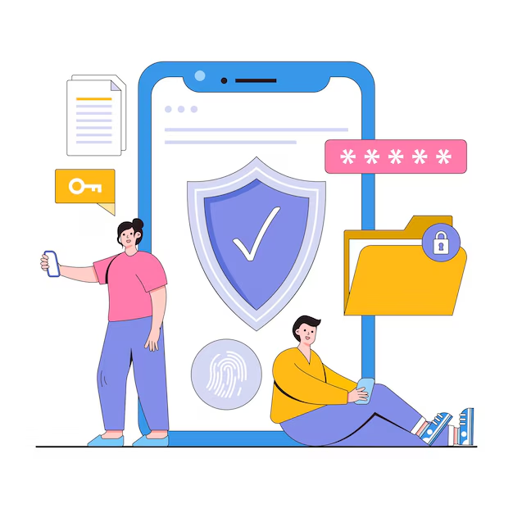
Suposiciones
·Se asumirá que los usuarios tienen acceso a un dispositivo Android compatible con la aplicación.
·Se considerará que los usuarios ingresarán datos precisos sobre su rutina diaria para obtener mejores recomendaciones.
·Se asumirá que los usuarios activarán los permisos necesarios para el funcionamiento de las alarmas y la visualización de videos.
·Se dará por hecho que los usuarios comprenden el propósito de la aplicación y cómo utilizar sus funciones básicas.
·Se asumirá que los usuarios mantendrán actualizado su sistema operativo para garantizar compatibilidad con futuras versiones de la app

Slide 14
·RF1: Los usuarios podrán registrar, modificar y eliminar su rutina diaria, incluyendo horas de estudio, recreación, trabajo y descanso.
·RF2: La aplicación permitirá la configuración y gestión de alarmas personalizadas según la rutina del usuario.
·RF3: Se dispondrá de un menú principal para facilitar la navegación entre las distintas funcionalidades.
·RF4: El sistema almacenará y mostrará estadísticas sobre las horas de sueño y la distribución del tiempo en actividades diarias.
·RF5: La aplicación debe ejecutar operaciones de registro y consulta en la base de datos SQLite en menos de 2 segundos.
·RF6: La aplicación deberá funcionar sin necesidad de conexión a Internet, salvo para la visualización de videos de relajación.
·RF7: Se garantizará que la aplicación sea compatible con versiones recientes de Android (mínimo Android 8.0 o superior).
Requisitos Funcionales

Slide 15
·RNF1: La interfaz de usuario deberá ser intuitiva y fácil de navegar, con diseño adaptable a distintos tamaños de pantalla en dispositivos Android.
·RNF2: La aplicación deberá minimizar el consumo de batería, especialmente en la ejecución de alarmas y recopilación de datos en segundo plano.
·RNF3: La aplicación ofrecerá una sección con videos de relajación para mejorar la calidad del sueño.
Requisitos No Funcionales

Slide 16
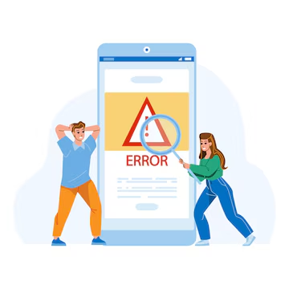
RIESGOS Y LIMITACIONES
·Dependencia de almacenamiento local: Al utilizar SQLite, los datos se almacenan en el dispositivo del usuario, lo que puede generar riesgos en caso de pérdida o daño del dispositivo.
·Acceso a contenido en línea: La visualización de videos de relajación requiere conexión a Internet, lo que podría afectar la experiencia del usuario en entornos sin acceso a la red.
·Posibles errores en la inserción de alarmas: Dado que la funcionalidad de alarmas está en desarrollo, podrían existir fallos en la configuración o ejecución de las mismas.
·Compatibilidad con versiones de Android: La aplicación podría no funcionar correctamente en versiones antiguas del sistema operativo, afectando a algunos usuarios
·Funcionalidades incompletas: Actualmente, solo están habilitadas las secciones de menú principal, login, inserción de alarmas y visualización de videos. Funciones clave como el seguimiento estadístico aún no están implementadas.
·Interfaz básica: La interfaz de usuario está en una etapa inicial y puede carecer de elementos avanzados de usabilidad y diseño intuitivo.
·Sincronización de datos: En esta versión, la aplicación no cuenta con sincronización en la nube, lo que significa que los datos no se pueden recuperar si el usuario cambia de dispositivo

Slide 17
Historia de Usuario 1.1: Registro de usuario
Como usuario, quiero registrarme en la aplicación, para almacenar mis datos y preferencias.
Criterios de Aceptación:
El usuario puede registrarse con su correo electrónico y contraseña.
El registro funciona sin conexión a Internet.
Se valida la información ingresada al momento de registrarse.
Estimación: 5 puntos
Definición de "Hecho":
·La funcionalidad ha sido implementada y probada.
·El usuario puede registrarse sin errores y sus datos se almacenan correctamente.
·Se ha actualizado la documentación.
Backlog Del producto - Épica 01 Registro de usuario y autenticación del usuario

Slide 18
Historia de Usuario 1.2: Iniciar sesión
Como usuario, quiero iniciar sesión en la aplicación, para acceder a mis datos y configuraciones.
Criterios de Aceptación:
El usuario puede iniciar sesión con su correo electrónico y contraseña.
Si el usuario ya inició sesión previamente, será dirigido directamente al menú.
Se muestra un mensaje de error si las credenciales son incorrectas.
Estimación: 5 puntos
Definición de "Hecho":
La funcionalidad ha sido implementada y probada.
La autenticación funciona correctamente sin conexión.
Compatible con Android 8.0 o superior.
Backlog Del producto - Épica 01 Registro de usuario y autenticación del usuario

Slide 19
Historia de Usuario 2.1: Registrar rutina del usuario
Como usuario, quiero registrar mi rutina diaria incluyendo horas de estudio, recreación, trabajo y descanso, para que la aplicación pueda analizar mis patrones de sueño.
Criterios de Aceptación:
Se debe permitir ingresar y guardar las actividades diarias en la base de datos SQLite.
La interfaz debe ser intuitiva y mostrar campos para cada actividad.
Estimación: 5 puntos
Definición de "Hecho":
·La funcionalidad se ha desarrollado y probado en un entorno controlado.
·El usuario puede registrar su rutina sin errores y los datos se almacenan correctamente en SQLite.
·Se han realizado pruebas de integración con otras funcionalidades.
Backlog Del producto - Épica 02 Registro y Gestión de Rutina

Slide 20
Historia de Usuario 2.2: Modificar una rutina
Como usuario, quiero modificar mi rutina diaria para actualizar cambios en mi planificación.
Criterios de Aceptación:
Los cambios se guardan correctamente en la base de datos SQLite.
Se muestra un mensaje de confirmación tras la actualización de una rutina.
Estimación: 5 puntos
Definición de "Hecho":
·La funcionalidad está implementada y ha pasado las pruebas unitarias y de usuario.
·Las modificaciones se reflejan correctamente en la base de datos.
·Se han actualizado las pruebas y documentación si es necesario.
Backlog Del producto - Épica 02 Registro y Gestión de Rutina

Slide 21
Historia de Usuario 3.1: Configurar una alarma personalizada
Como usuario, quiero configurar alarmas personalizadas según mi rutina, para recibir recordatorios en el momento adecuado.
Criterios de Aceptación:
El usuario puede crear una alarma indicando la hora con total precisión.
La alarma se guarda en la base de datos y se activa según la configuración del usuario.
Se muestra una notificación luego de configurar la alarma.
Estimación: 5 puntos
Definición de "Hecho":
·La funcionalidad ha sido implementada y probada con éxito.
·Las alarmas se activan según lo configurado.
·Se ha actualizado la documentación si es necesario.
Backlog Del producto - Épica 03 Configuración y Gestión de Alarmas

Slide 22
Historia de Usuario 4.1: Acceder al menú de navegación
Como usuario, quiero acceder al menú principal de la aplicación, para navegar fácilmente entre sus funcionalidades.
Criterios de Aceptación:
El menú principal permite acceder a las secciones de rutina, alarmas, estadísticas y videos.
El diseño es intuitivo y accesible.
Funciona sin conexión a Internet, excepto para los videos.
Estimación: 5 puntos
Definición de "Hecho":
·La funcionalidad está implementada y ha pasado las pruebas de usabilidad.
·Se han realizado pruebas de navegación e integración.
·Compatible con Android 8.0 o superior.
Backlog Del producto - Épica 04 Menú Principal y Navegación

Slide 23
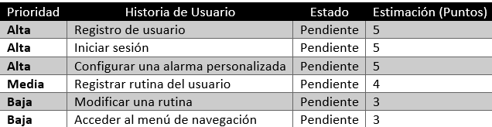
Priorización del backlog

Slide 24
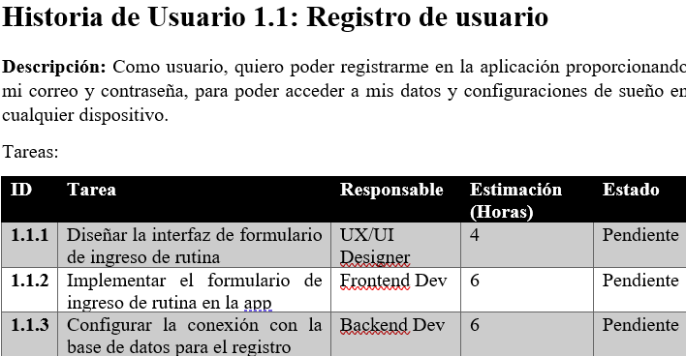
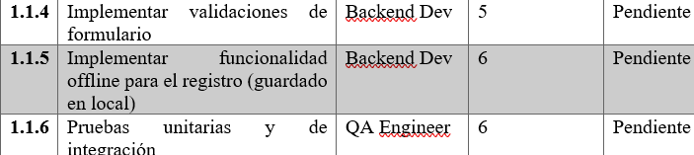
SPRING BACKLOG 01
Para este Spring se tomo en cuenta un trabajo de 60 horas

Slide 25
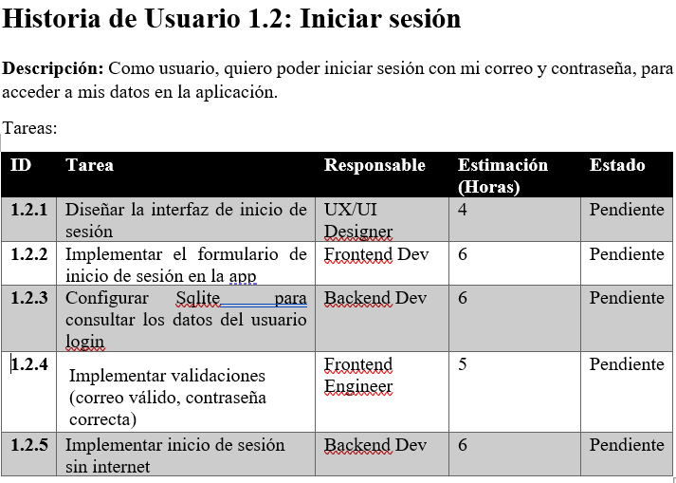
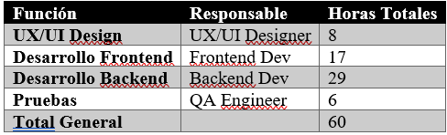
SPRING BACKLOG 01

Slide 26
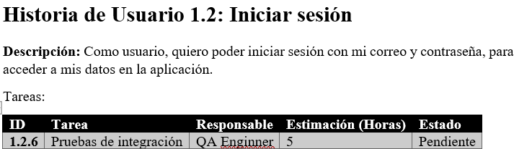
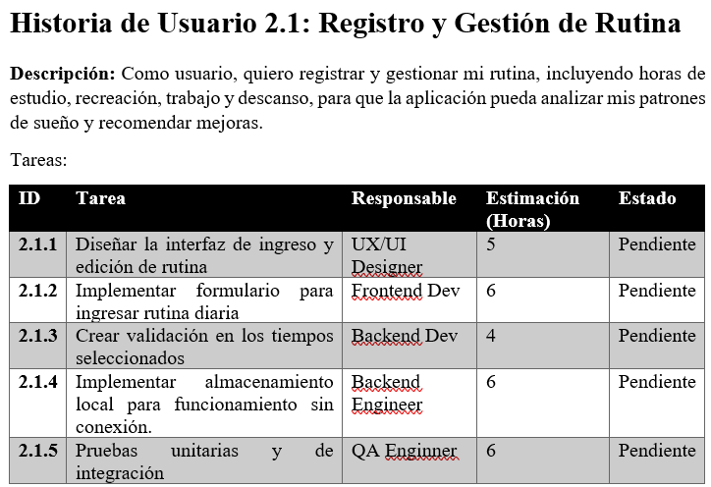
SPRING BACKLOG 02
Para este Spring se tomo en cuenta un trabajo de 61 horas

Slide 27
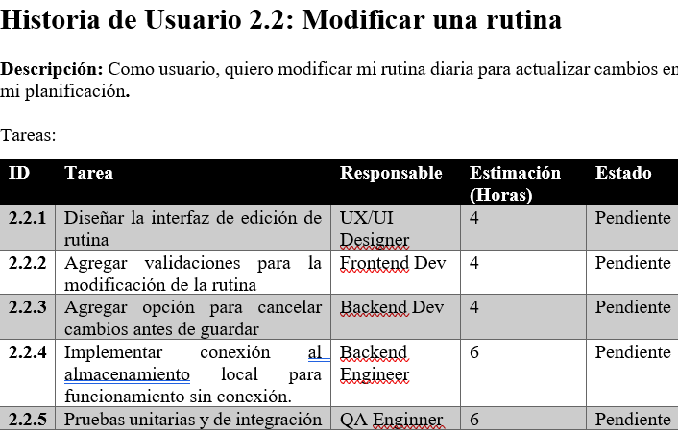
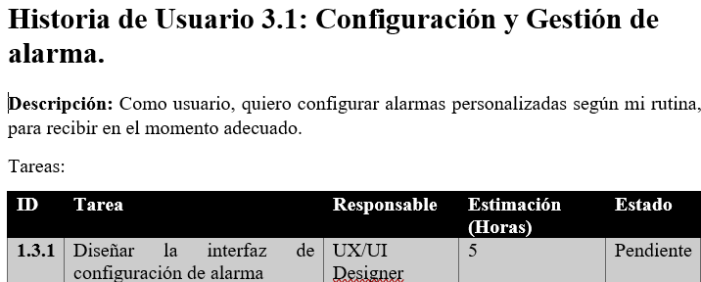
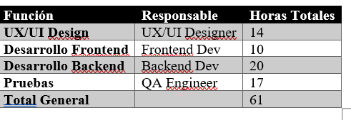
SPRING BACKLOG 02
Para este Spring se tomo en cuenta un trabajo de 61 horas

Slide 28
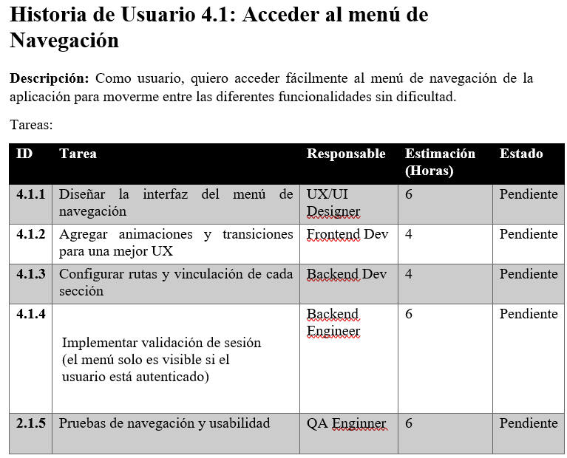
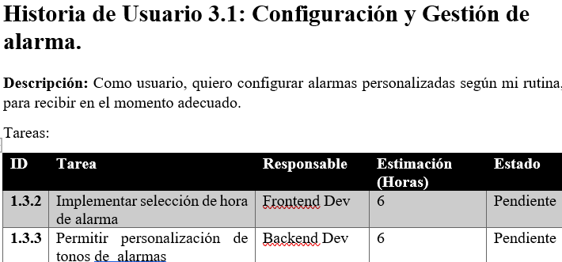
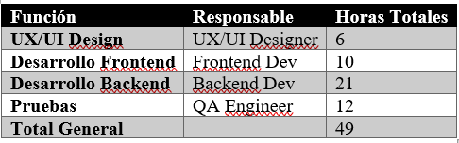
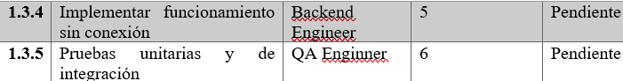
SPRING BACKLOG 03
Para este Spring se tomo en cuenta un trabajo de 49 horas donde se utilizara el tiempo libre para realizar las correcciónes en distintos problemas que puedan ocurrir

Slide 29
Presentado por CHRISTIAN CASTRO
¡MUCHAS GRACIAS!
UNIVERSIDAD CONTINENTAL

